Slide 1

Болгарія після другої світової війни
Презентація на тему:
підготувала учениця 11А класу
Сенюк Вікторія

Slide 2
План
1. Загальні відомості. Державні символи
2.Прихід комуністів до влади. Ліквідація монархії. Правління Т. Живкова.
3.Революція 1989р. Сучасне становище Болгарії.

Slide 3
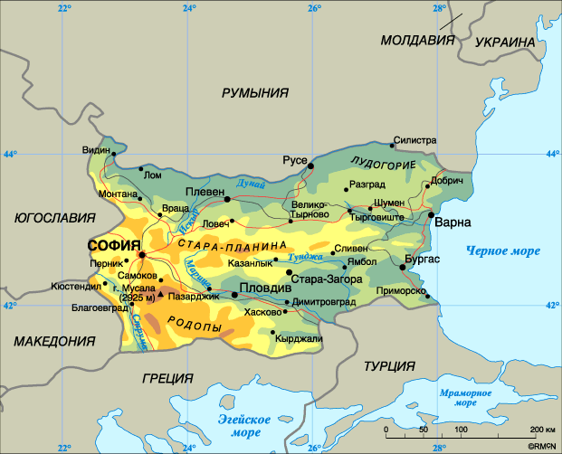
1.Загальні відомості.
Респу́бліка Болга́рія — держава у Південно-Східній Європі, розташована в східній частині Балканського півострова, займає 22% його території. Межує на півночі з Румунією — вздовж Дунаю, на півдні — з Грецією і Туреччиною, на заході — з Сербією і Македонією. На сході омивається Чорним морем.
Загальна довжина державного кордону2245 км, з них 1181 км — сухоземний, 686 км — річковий, і
морський — 378 км.
Площа — 110,9 тис. км², населення
— 7,576 млн (2010), столиця і найбільше
місто — Софія, офіційна мова
— болгарська, грошова одиниця — лев.
Болгарія — член міжнародних
організацій ООН, ЄС, НАТО.

Slide 4
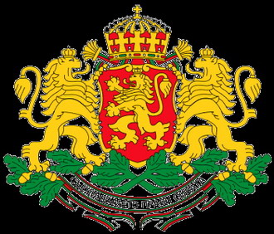
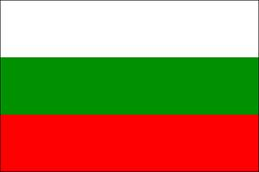
Державні символи
Державний прапор: Біла смуга — символ миру та свободи, зелена — природні багатства країни, червона — символ мужності і крові патріотів, яку пролито в боротьбі за незалежність. Прапор у нинішньому варіанті існує від 1947 року.
Державний герб: Герб Республіки Болгарія — це золотий коронований лев, що стоїть на задніх лапах, на червоному тлі у формі щиту, під яким напис: «Сила в об'єднанні».
Державний гімн: Державним гімном є пісня «Мила Батьківщино».

Slide 5
2. Прихід комуністів до влади. Ліквідація монархії. Правління Т. Живкова.
Після вересневого повстання 1944 року в Болгарії влада перейшла до рук вітчизняного фронту, провідні ролі в якому відігравали комуністи – члени болгарської робітничої партії. Коаліційний уряд в основному складався з представників правих партій, але комуністам належали ключові міністерства – внутрішніх справ, юстицій. Була проведена аграрна реформа. В вересні 1946 року був проведений референдум, за результатами якого було ліквідовано монархію. Болгарію проголошено народною республікою. У грудні 1947 року прийнята нова конституція країни, яка узаконила всевладдя комуністів і проголосила будівництво соціалізму за радянським зразком: розпочато індустріалізацію в країні та кооперування селян.

Slide 6
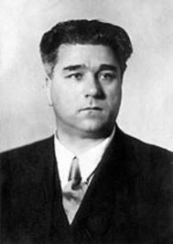
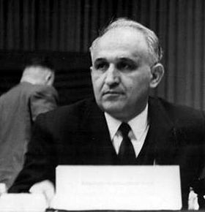
60-ті рр. стали роками розквіту культу Генерального секретаря ЦК БРП В.Червенкова. В 1954 році болгарську комуністичну партію (нова назва) очолив Т. Живков, який взяв курс на прискорене будівництво соціалізму. За короткий час було націоналізовано 98% промисловості, а у 1958 році Болгарія першою серед країн соціалізму завершила кооперування селянства. Наприкінці 60рр. уряд сповістив про побудову основ соціалізму. Болгарія перетворилася на індустріально-аграрну країну. Водночас вона зберігала високі темпи зростання сільськогосподарського виробництва і стала великим постачальником його на світовий ринок.

Slide 7
В 1971 році була прийнята нова програма БКП, нова конституція НРБ, що проголосили план побудови „розвинутого соціалістичного суспільства” Болгарії. Монополія БКП призвела до зосередження всіх важелів управління в руках сімейного клану Живкова. В тоталітарному суспільстві не допускалося інакомислення, думки рядових комуністів ігнорувалися, а друга політична партія країни – Болгарський землеробський народний союз, була цілком залежна від компартії. У 70-ті рр. розпочинається спад виробництва, а з 80-х рр. – наростання кризових явищ в болгарському суспільстві. Загострило ситуацію в країні і рішення Живкова у 1984 році асимілювати турецьке населення півдня Болгарії (1 млн. з 9 млн. жителів країни): туркам примусом нав’язувалися болгарські прізвища. Живков, як і інші керівники-диктатори соціалізму негативно поставився до Горбачовської перебудови в СРСР, але в суспільстві усвідомлювалась необхідність рішучих реформ. В листопаді 1989 року не пленумі ЦК БКП Живков був звинувачений у злочинних методах керівництва і вимушений був піти у відставку. Падіння авторитарного режиму Живкова сприяло поступовій ліквідації монополії компартії на владу, в якій відбулися радикальні зміни і з початку 1990 року вона стала називатись Болгарською соціалістичною партією (БСП).

Slide 8

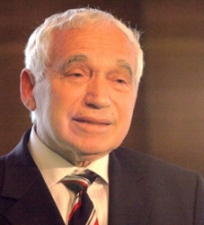
3.Революція 1989р.
За короткий час на політичній арені Болгарії виникло понад 50 різних партій. Головною опозиційною силою в країні став, створений у грудні 1989 року, Союз демократичних сил (СДС), до якого увійшли 16 партій, об’єднань і рухів. Його очолив Ж. Желєв, який після виборів у болгарський парламент – Великі народні збори, незважаючи на перемогу БСП, у серпні 1990 року був обраним депутатами президентом країни. В липні 1991 року була прийнята нова демократична Конституція республіки Болгарія. Почалися ринкові перетворення, але слабкість економіки, відсутність досвіду приватизації спричинили різкий спад виробництва. На середину 1994 року 80% населення за рівнем доходів опинилося за межею бідності. Це призвело до загострення політичного протистояння в болгарському суспільстві.

Slide 9
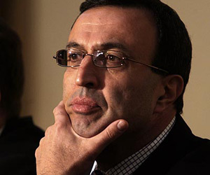
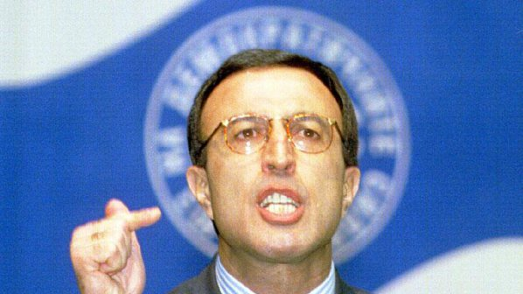
На виборах 1994 року перемогла соціалістична партія, але й вона не змогла розв’язати економічні проблеми: результатом стало катастрофічне падіння ВЛЦ (середня заробітна плата стала складати 7 доларів на місяць, тоді як при демократах 30), інфляція досягла 150% за рік. Це стало причиною повернення демократів до влади. У 1996 році президент Болгарії – лідер СДС П. Стоянов. Демократи перемогли і на парламентських виборах 1997 року. На сьогодні зовнішньополітичні та економічні зв’язки Болгарії поступово переорієнтовуються на Захід. На сьогодні середня заробітна плата становить близько 100 доларів в місяць, а пенсія 50. У 1992 році у Софії укладено договір про дружні відносини та співробітництво між Україною і Болгарією.

